Slide 1


運動與失能
曾郁嫻
2
Notes:
1

Slide 2
大綱
定義/再思考失能
在運動中建構老化
老化與運動參與
老化與運動賽事及訓練
結語

Slide 3
定義/再思考失能
失能
  結構或功能的異常，偏離健康的個體
  指稱病理或生理的缺陷，可能進一步限制身體動作的執行，影響個人獨立生活、社會角色和社會參與，進而導致各種失能狀態的發生
失能是一個複雜的現象，反映個人身體與社會功能之間的相互作用

Slide 4
定義/再思考失能
年齡與身體能力，是影響個體從事運動的重要因素
  身體能力=從事運動的必要條件
  老化與身體機能低落，影響個體參與運動的機會及意願

Slide 5
定義老化
老化
  身體結構或功能減退或衰退的現象
  老化不等於疾病，但是老化的發生經常會伴隨身體機能的退化，以及失能的可能
  高齡指的是65歲以上的民眾；而高齡社會則是指65歲以上的人口佔14%

Slide 6
年齡歧視
  針對年老者形成系統性刻板印象 (stereotyping) 與歧視行為 (discrimination) 之過程
  藉由年齡區分的正當性系統化地排除特定團體享有某些資源與機會的權利
  另一方面，年齡歧視引起並增強對於老化過程的恐懼，並且形塑不同年齡層的能力與需求的刻板想像

Slide 7
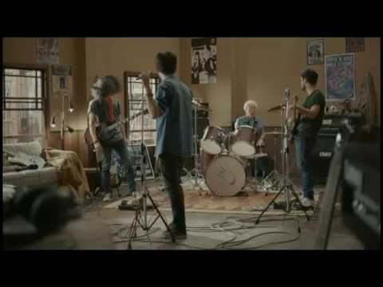

Slide 8
在運動中建構老化
年齡的意義
  身體能力與智能的衰退，同時伴隨負面的社會意涵
  醫療觀點下的年長者運動，也以緩和、輕度身體活動為主
老化作為社會與政治議題
  「成功老化」的提倡—醫療支出與社會成本
  高齡者的運動強度
  高齡運動員所需的訓練及運動傷害
  年長者的健康狀態、身體活動情形與社會支持有關
Notes:
具有強度的運動可以讓人維持年輕
但沒有討論運動參與可能帶來的傷害，及其實際發生的狀況
8

Slide 9
成功老化「successful ageing」
  個體在老化過程中能於生理、心理與社會三層面表現適應，並維持較佳狀態及享受老年生活
    (1)降低疾病與失能(disability)之發生率；
    (2)維持高度的認知與身體功能；
    (3)積極參與日常活動

Slide 10
活躍老化「active ageing」
  提昇民眾老年期生活品質，並達到最適宜的健康、參與及安全的過程
    生理適能:個體身體狀態與生理機能的維護
    心理適能:休閒活動中的滿足感、幸福感等放鬆與滿足
    認知適能:個體心智狀態的維持，降低老人痴呆及阿茲海默的風險
    社會適能:協助老化個體重新建立或維繫人際關係

Slide 11
老化與運動參與
老化與運動相關研究的需求
  老化人口增加之下，相關研究發展日益蓬勃
  缺乏透過橫貫性研究，以協助理解個體在不同生命階段的身體活動情形及需求
  運動資源多投注在青少年/青年運動，而忽略年長者運動（參與及競賽）

Slide 12
老化與休閒涉入的理論
  主動理論
    個體維持高強度活動，藉以提昇生活滿意度及生活品質
    若過去從事活動無法持續，則會尋求其他活動替代
    (Harahousou, 2006; Mannell & Kleiber, 1997; Nimrod, 2007)

Slide 13
老化與休閒涉入的理論
  持續理論
    個體會選擇適合的活動型態，以提升生活滿意度
    個體會維持原有的角色扮演，並嘗試排除因年齡而帶來的阻礙，
    依據個體先前經驗選擇類似的活動型態
    (Harahousou, 2006; Mannell & Kleiber, 1997; Nimrod, 2007)

Slide 14
老化與休閒涉入的理論
  退出理論
    個體隨年齡的增長，會逐漸退出先前的社交網絡與活動型態，並在此過程中獲得平靜與快樂
    (Harahousou, 2006; Mannell & Kleiber, 1997)

Slide 15
進入老化階段可能會面臨的運動參與阻礙
  個人的阻礙(intrapersonal constraints)
    指個體心理方面和個人身體條件的改變
    例如體能、技能、健康等生理方面的衰退，或是經濟條件的缺乏

Slide 16
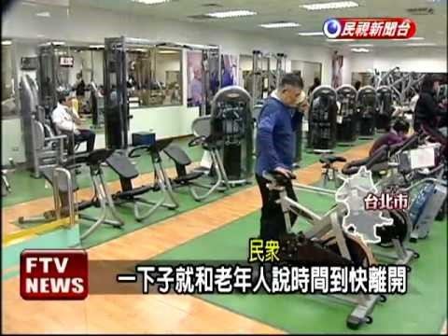
進入老化階段可能會面臨的運動參與阻礙
  人際間的阻礙(interpersonal constraints)
    指與他人互動過程中所感知的阻礙
    缺乏共同參與的好友、對老化人口的排除、不安全的活動環境

Slide 17
進入老化階段的運動參與阻礙
  結構性阻礙(structural constraints)
    外在結構的變動使個體無法掌握相關的資源，因而阻斷參與機會
    缺乏相關方案的提供、從事活動費用的考量

Slide 18
老化與運動的新概念
  年長者擁有許多資源與知識可以接觸運動
  社會環境的改變，年長者健康狀態也有改善
  對於老化的負面意涵及認知，逐漸出現轉變
  年長者展現對於競技運動的興趣

Slide 19
規律運動對於活躍老化的影響
  人際關係的參與
    包含與他人的訊息交流、情感支持、直接協助等
    團體運動可增加互動與交流機會，促進人際間互動，減緩高齡者的孤獨感，以及提供情感上的寄託

Slide 20
規律運動對於活躍老化的影響
  持續生產力活動
    包含高齡者有給與無給的生產力活動，如志工、打掃環境等
    運動參與除了維持高齡者的行動能力以外，也可以擔任志工或協助團體中其他成員
    確立高齡者自我價值，透過持續付出維持正面態度

Slide 21
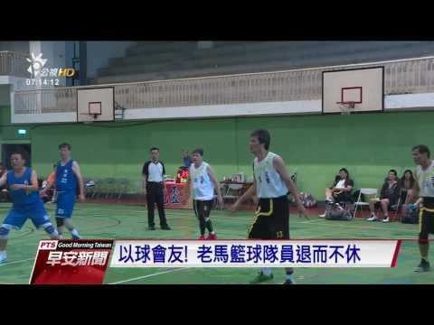
老化與運動賽事及訓練
年齡限定的運動賽事
  尋求年齡相仿，且有共同興趣及經驗的參與者
  降低年輕參與者未能顧及年長者經驗及感受的窘境

Slide 22
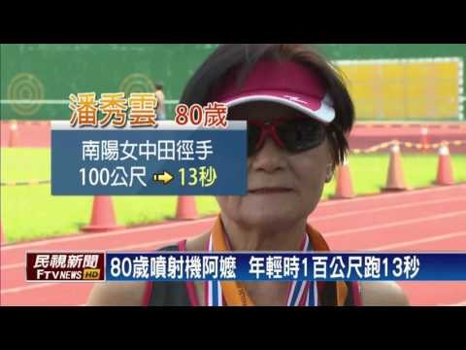
  游泳與田徑，是年長者運動賽事提供最久的兩項運動
    1986 World Masters Swimming Championship @ Tokyo
    1995 The World Masters Games : 限定35歲以上
      著重於終身運動參與的健康效益
      同時也開放不同程度的身心障礙者參與

Slide 23
年長者運動賽事的益處
  協助年長者面對及抵抗老化發生的過程，可透過運動競賽的參與減緩老化的負面意涵
  運動賽事舉辦與觀光遊程的規劃與推廣
  現有研究多以白人男性為主要對象
  年長者所需的運動訓練內容，及運動傷害發生頻率較少討論
Notes:
23

Slide 24
高齡運動員現身的影響
  當年長者是以主動、有活力、健康的運動員形象呈現時，有可能激勵更多年長者參與運動
  同時，正向年長運動員的出現，也挑戰社會對於老化的刻板印象及歧視論述

Slide 25
高齡者從事競技運動的意義
  身體使用
  逃避老化的現實
  個體對於社會文化中高齡歧視 /偏見的抵抗行動，並藉此展現個體的能動性與存在價值

Slide 26
年齡、能力與脈絡
年齡與其他脈絡的交織帶來的影響，或是更多樣身分交錯而形成的多重阻礙
  年長的原住民女性
  年長的男性身障者

Slide 27
女性、老化與運動參與
  性別角色、刻板印象及社會期待，加上族群、教育程度、經濟條件與社會階級等，皆可能會影響年長女性的運動參與機會
  女性生命歷程的發展中，可能因為需要負擔家務勞動及照護工作，而錯失從事運動的機會，或侷限於家庭式的休閒運動參與

Slide 28
  中年女性的運動型態
    受到健康與體能的影響，且部分女性維持與家庭成員共同從事運動的習慣
    運動參與受到健康論述影響，或因疾病發生而以運動作為改善健康的手段
  高齡女性的運動型態
    進入老化階段的女性不見得能獲得更多的自主時間與運動機會
      年輕人的高失業率與繼續教育
      晚婚及晚育
      女性在工作環境中的變化

Slide 29
高齡者運動環境營造
  安全
    夜間照明設備
    場地維護
    專業人員的指導與協助
  可及性
    大眾運輸工具
    地點
    費用
  功能性
    活動方案內容、空間與場館符合高齡者身體能力需求

Slide 30
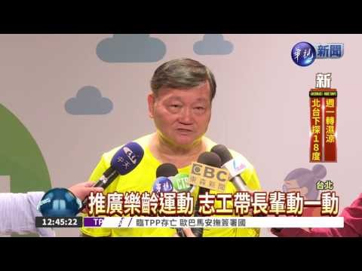

Slide 31
結語
進入高齡化社會所需要的運動資源提供
  城市建設與居住環境
  社會福利措施
  階級、經濟與文化
高齡者從事競技運動的可能性及意義思考
  訓練及賽事規劃
  抵抗年齡歧視
重新理解個體在運動中失能的原因，並提供適切的協助，創造支持性的運動環境

